Slide 1
Altium Designer Guide
2024/01/18 – 2024/08/24
製作人: 劉尚賢

Slide 2
## 如果直接使用 EasyEDA 會比較方便，只是要自己上網查使用方法，後續的教學可以略過 Altium Designer 的部分

Slide 3
工具要求
嘉立創下單助手 APP (查詢原物料、送單、獲取 symbol)
嘉立創的帳號 (透過 WeChat 聯絡客服申請)。如果一開始找不到客服的微信，請參考其官方網站下方的知乎公眾號(或是抖音號)，跟他說你是台灣使用者，想要辦理一個新的嘉立創帳號。
EasyEDA Pro 版本 (應該有 JLC 帳號就可以使用)
Altium Designer 2023
Solidworks <=2022(>=2023 要轉成 x_t file，不能用 step[AD 會看不懂])
開啟
你也能透過嘉立創的國外網站 JLCPCB 詢問

Slide 4
建立專案

Slide 5
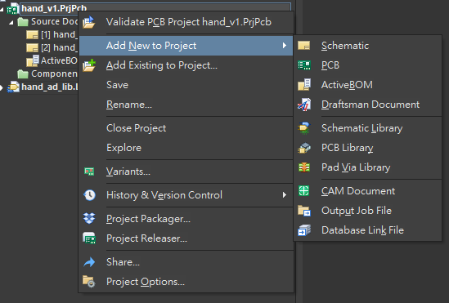
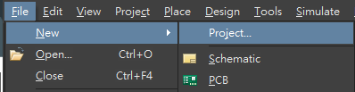
1. 打開 AD 後，通常會透過 Project 建立一個專案檔案
2. 在專案檔點擊右鍵可以對專案新增檔案，例如原理圖 (SCH)、走線圖 (PCB)

Slide 6
建立自己的元件 Library

Slide 7
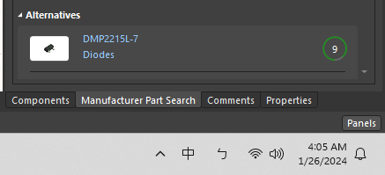
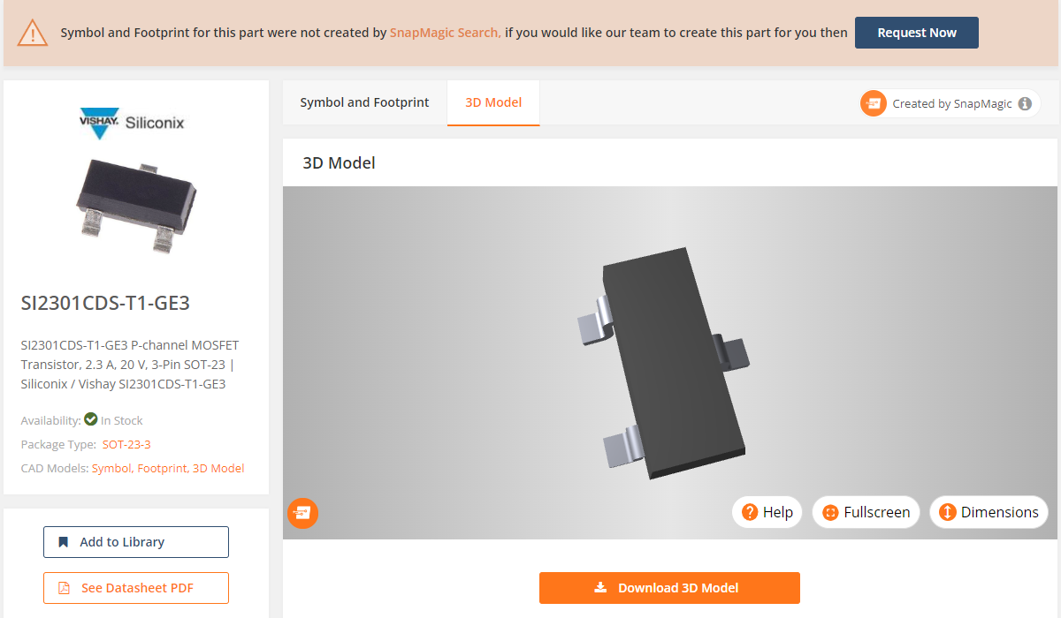
找到 symbol 和 footprint
1. 點選右下角的 Manufacturer Part Search 搜尋，但有可能沒有提供
2. 上網搜尋: 零件 + symbol，下載加入 IntLib (見整合IntLib)
3. 安裝 Altium Library Loader
4. 自己畫
5. 從 JLC PCB 導出 (見 JLC PCB)

Slide 8
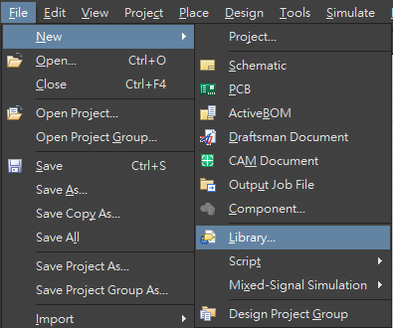
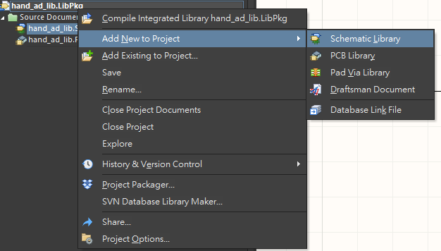
整合IntLib
連結: https://youtu.be/OpiD_knIOQI?si=ciUsRsamUoIbplCH
概念: IntLib 包含了SchLib 以及 PcbLib，我們只要進行複製到新的 IntLib 並重新連結 footprint 即可
Step 1. 建立新的 IntLib
Step 2. 建立 Schematic Library 和 PCB Library

Slide 9
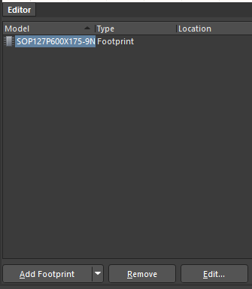
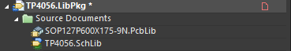
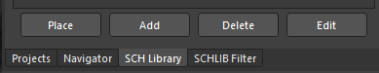
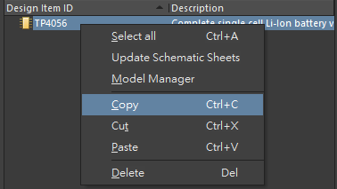
開啟要被整合的 IntLib (Extract)，裡面有 SchLib 和 PcbLib，將兩者直接進行複製至最終的 IntLib 裡面。
先在左側點選要被整合的 SchLib 或者是PcbLib
如果 footprint 遺失，記得加回去
在左下方選擇 SCH Library 或者是 PCB Library
在裡面直接選擇複製元件，可以一次複製多個元件
切換回你自己的 LibPkg 的 SchLib，並貼上，之後儲存

Slide 10
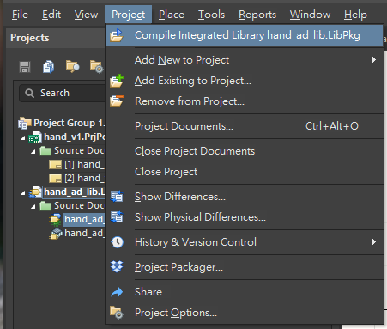
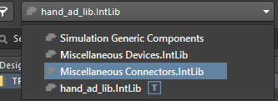
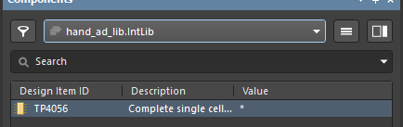
當你整合完成後，記得重新編譯 IntLib
重新編譯 LibPkg會產生 IntLib

Slide 11
JLCPCB 的 Design rules
https://jlcpcb.com/help/article/8-How-to-export-Altium-PCB-to-gerber-files

Slide 12
從 JLC EasyEDA 獲取 Lib

Slide 13

# 請先安裝 JLC 下單助手，並登入

Slide 14
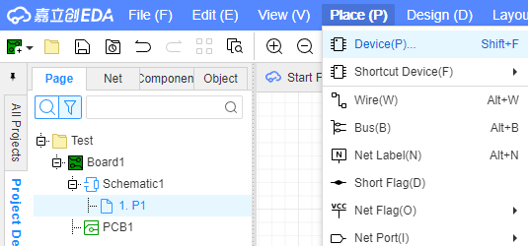
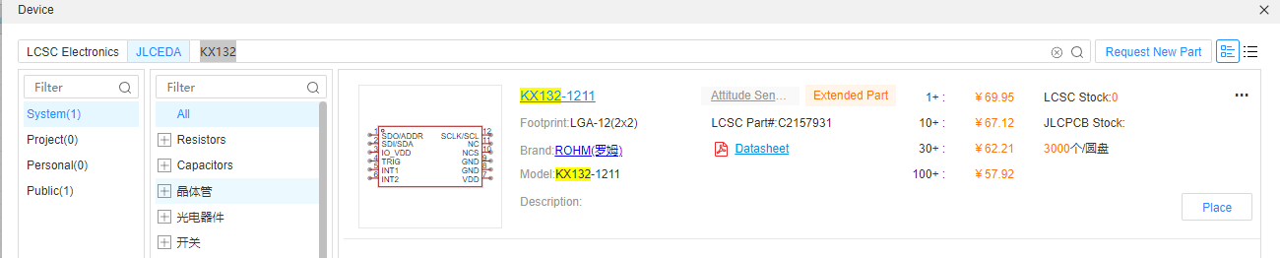
獲得 SCH、PCB Lib
1. 開啟一個新的專案後，選擇放置(Place) -> Device
2. 選擇你想要的零件，並放置到 SCH 中
選擇 EDA Lib
零件名稱
放置到 SCH

Slide 15
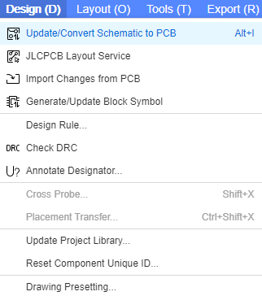
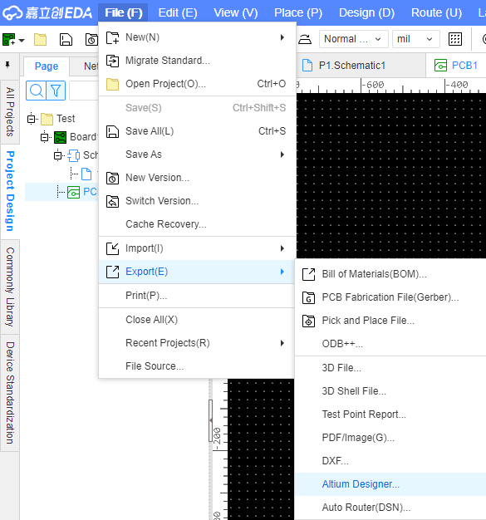
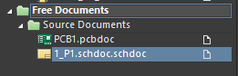
3. 同步到 PCB 檔案
4. 轉換成 Altium Designer 格式
5. 在 Altium Designer 開啟

Slide 16
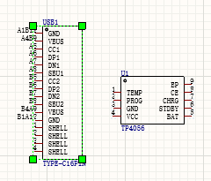
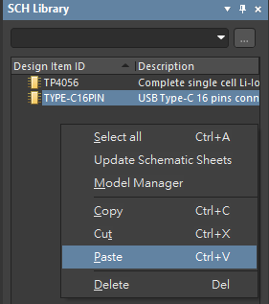
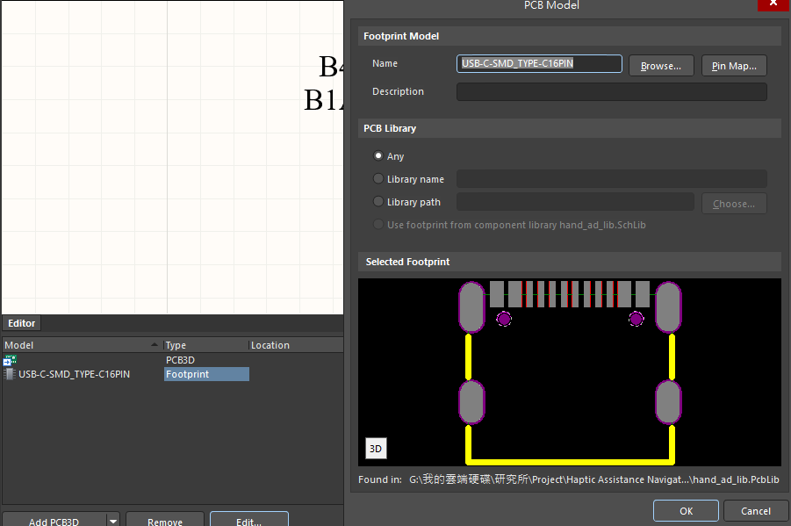
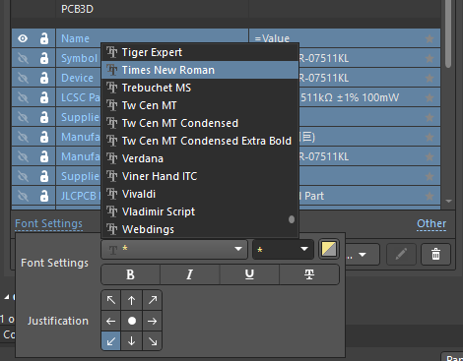
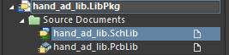
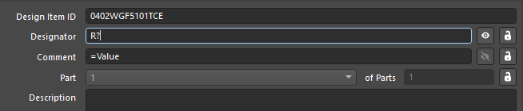
6. 選中指定 IC 並複製，先修改designator, comment, parameters字體 (SCH, PCB 都適用)
# PCB 在複製的時候要多指定一個參考點
8. 貼上後儲存即可 (PCBLib 重複)
9. 要注意 footprint 有沒有連結成功(要先儲存)
7. 選回想要複製進的目標 Lib，可調整顏色和 Designator (e.g., 變成 R?)

Slide 17
預設 Name 會是可見，可以關閉

Slide 18
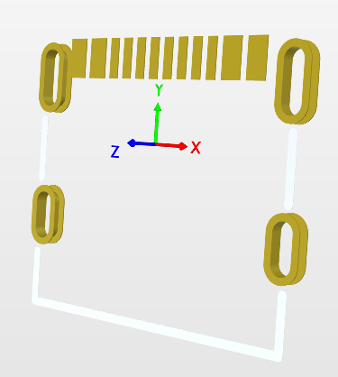
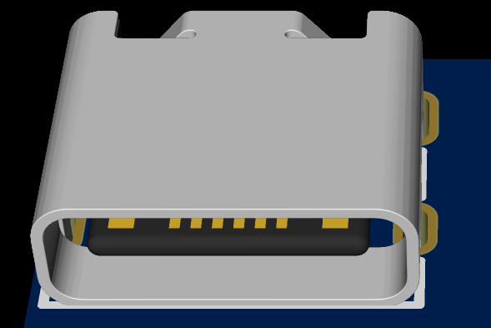
3D Model
延伸: IPC 3D model Wizard
如果只有輸入 PCBLib 會只有 SMT 的 3D 圖
但 JLC 的程式中是有 3D Model 的 -> 需要 export

Slide 19
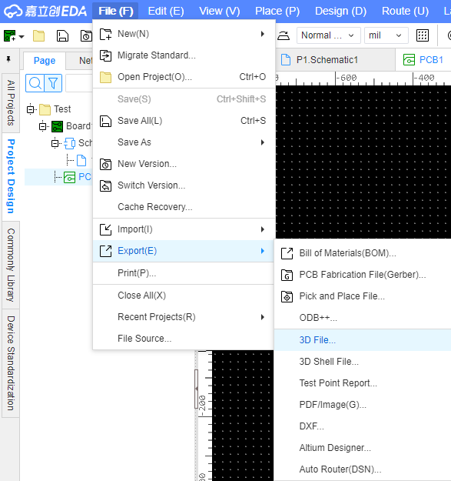
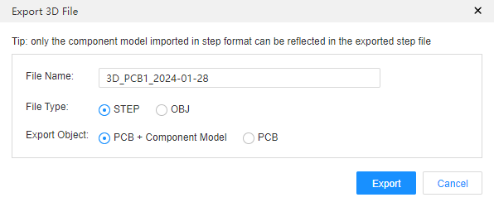
2. 選擇 STEP 和 PCB + Component Model
1. 輸出成 3D 檔案

Slide 20
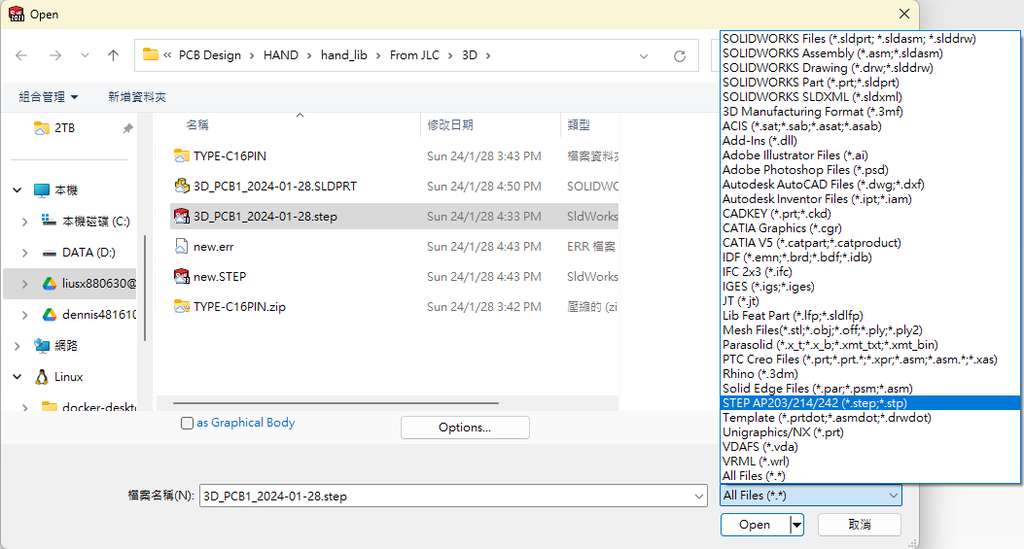
3. 透過 Solidworks 開啟輸出的 step 檔案
## 特別注意，請確認開啟檔案的格式選到 *.step 上面
要不然開起來會是全白

Slide 21
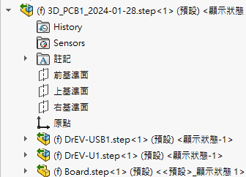
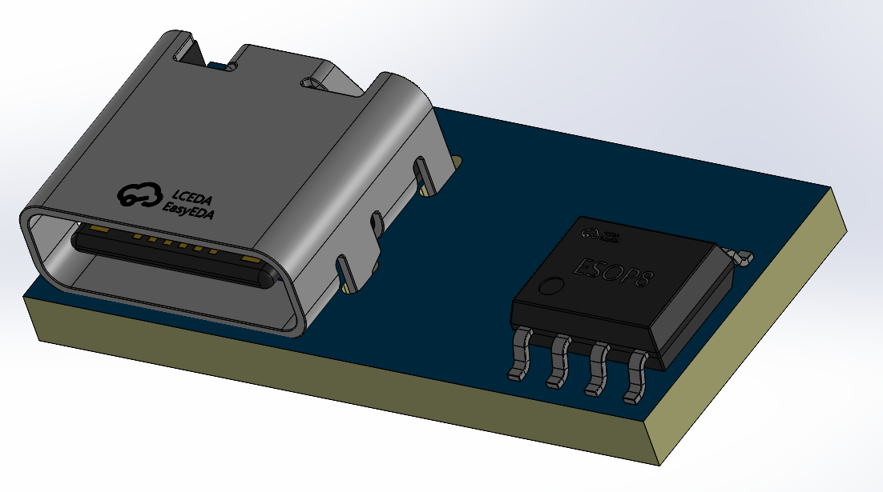
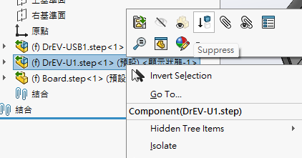
4. 理論上每個元件都會有一個自己的 part，請將不要的 part (e.g., 電路板) 抑制

Slide 22
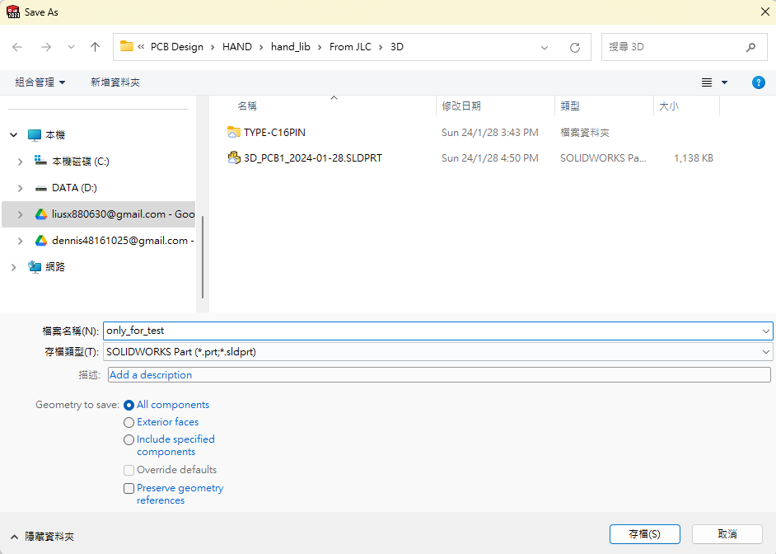
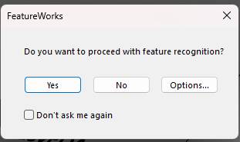
6. 轉存成 sldprt， solidwork 會讓你決定是否辨識，請選擇否(除非你要修改)
5. Altium Designer 的 3D Model 支持sldprt 或者是 x_t (我試過 step 好像會沒有顏色?)
## 請注意 Solidworks 是不能降版的，所以如果要轉成 sldprt， Solidworks 軟體一定要比 Altium Designer 舊，否則請轉 .x_t, x_b

Slide 23
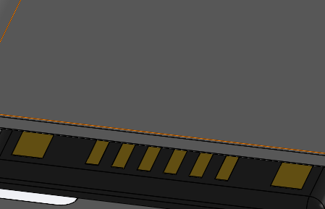
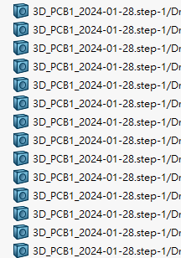
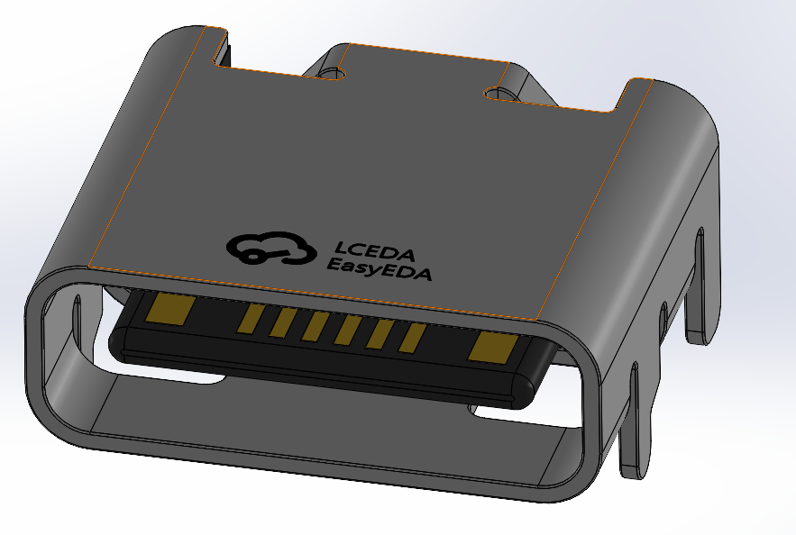
7. 不想要浮水印就只留第一個其他的抑制

Slide 24
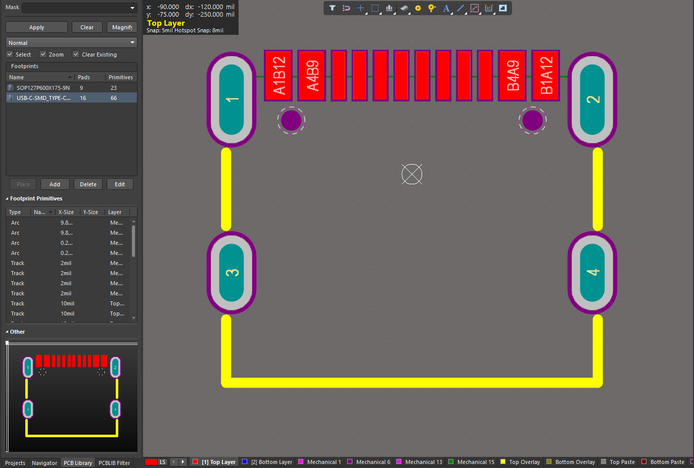
匯入Altium Designer
詳情參考官方文檔
1. 選到指定的 PCBLib 中，接下來調整高低，x,y 即可

Slide 25
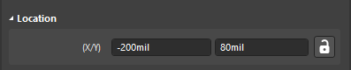
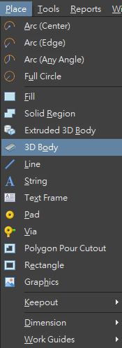
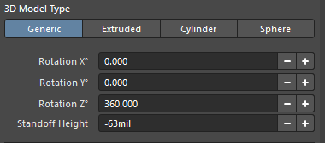
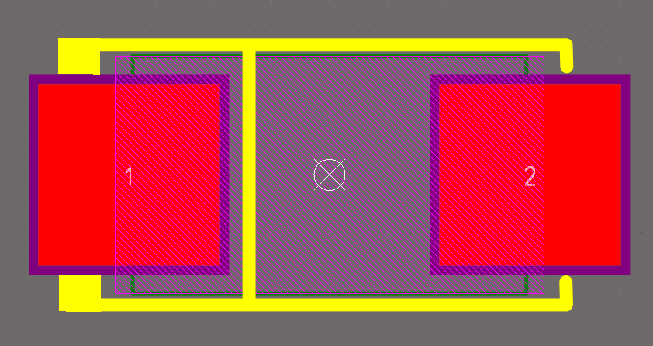
粉色條紋是 3D 的位置
3. 先使用 2D 視角調整 X,Y 調整至合適位置(通常是 -200mil 和 80 mil)[注意方向，有可能相反]，接著轉到 3D 視角調整 Z 軸(通常是 -63mil)。3D 視角可以用”數字鍵盤”調整視角(e.g., 3)，詳見快捷鍵章節
2. 按下 Place -> 3D Body

Slide 26
自行繪製 PCB Lib
TODO

Slide 27
Test Point
Draw Test Point

Slide 28
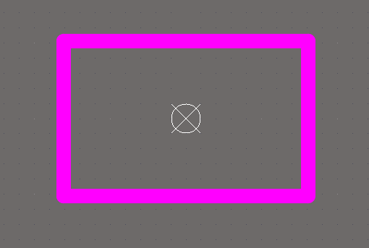
繪製流程
自行繪製lib
先繪製元器件最外層的輪廓，避免機構干涉(Mechanical 1 layer)

Slide 29
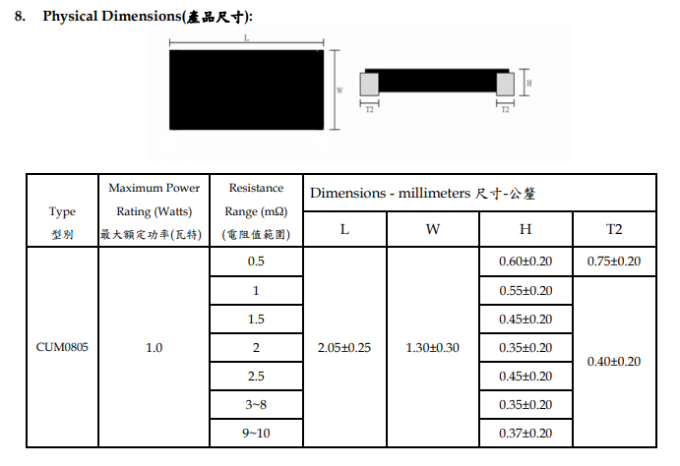
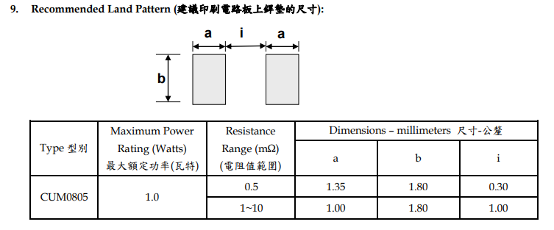
繪製流程
繪製 PAD，使用 TOP Layer，並根據 pad 形狀自行選擇

Slide 30
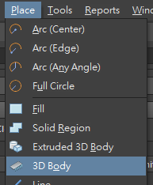
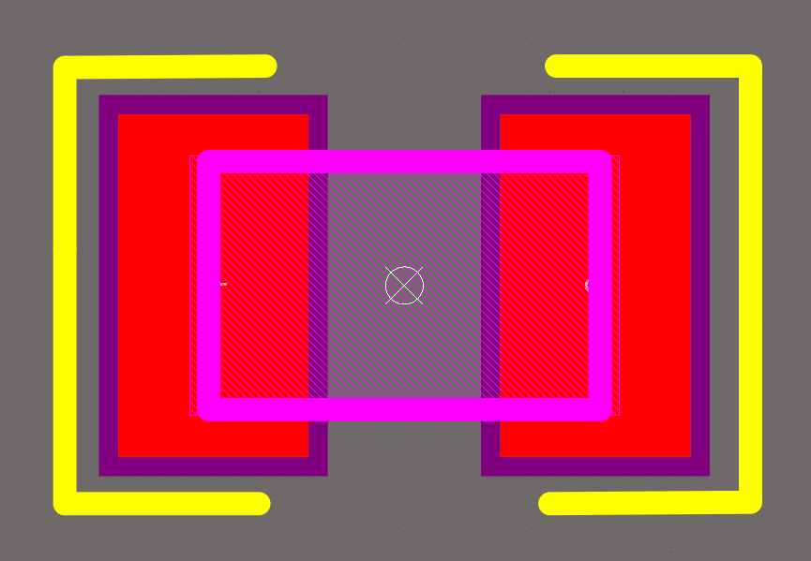
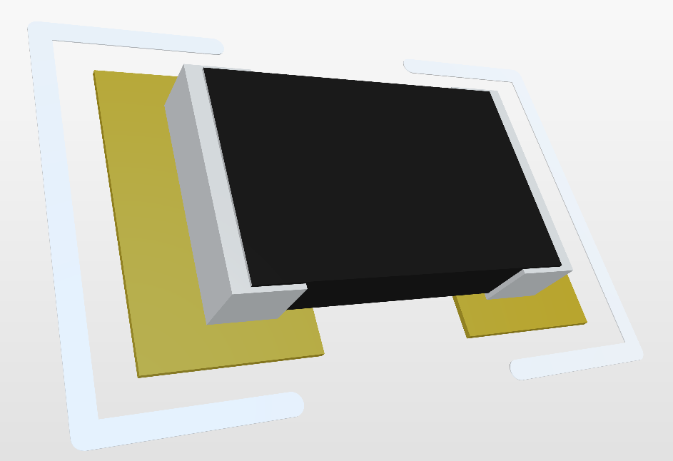
繪製流程
3D x_t 檔(place -> 3D Body)
paste 通常和 pad 一樣大，solder 會略大一些(紫色部分)
焊盤(只要放置 pad，則阻焊層(top solder) 、錫膏層(top paste)會自動產生)
Top layer (絲印層)

Slide 31
Altium Designer 設定

Slide 32
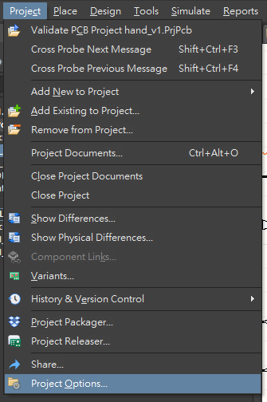
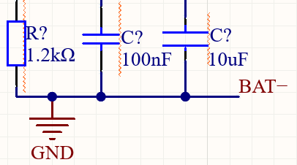

專案設定
Net 相關設定
GND 會被 BAT- 覆蓋掉
GND 的優先級會提高

Slide 33

自定義 Pad 形狀
頂點

Slide 34



ㄧ般
PAD (顏色跟 Layer 有關)
Designator(要跟 SCH 裡面一樣)
阻焊層
機械層 (Mechanical 15, 定義元件的物理XY尺寸)

Slide 35
Net Tie
https://www.youtube.com/watch?v=MgbO0iysi6I

Slide 36

Wire settings
開啟 Jumper
1. 點擊右上角的 preferences
2. 選擇 Schematic -> General
把 Optional 中的 Display Cross-Overs 打開

Slide 37

Grid Settings
Snap grid 是移動單位，可以設定比 Visible Grid 更小方便對齊

Slide 38


SCH 的字形設定
SCH 沒有特別設定 Designator 字型的地方，所以如果複製進來的字體不是預設會不好看
請從右下角 Panel -> SCH List，選擇 non-masked，接著找到 Designator 雙擊就能從 properties 修改字型

Slide 39


SCH 調整 Designator 位置
https://www.bilibili.com/video/BV1JP4y1Z7vD/

Slide 40


SCH的自行設定
剛剛那種方法只能設定 Designator，對於 Comment 是無法設定的，要修改更多的字體要使用 Preference(對於本機生效)
1. 首先，打開 sch lib 然後找到 preference
2. 找到 sch->default，選中要調整的 primitive，記得勾選 Override Library Primitive

Slide 41


同個 type 可以一次修改 font

Slide 42




Slide 43
基礎電路原理

Slide 44
LED
在顯示電路狀態以及作為 Debug 用途，LED 是非常好的元件
LED 本體是一個二極體，大概能承受 20 mA 的電流，因此，需要在 LED 後面接一個電阻，具有限流、避免過壓的用途
ㄧ般該電阻取值與 LED 的正向電壓(V_{F})有關，計算參考這個網站
ㄧ般 V_{F} = 2.0 (V)，正向電流應 < 20 mA [請看說明書]，只有 > 1 mA 就可以發光了，General 對 5V source -> 1k Ohm, 3.3 V -> 470 Ohm

Slide 45

MLCC 電容
X7R?X5R?這些電容參數是什麼?
最常見的型別是 X5R 和 X7R 是常見的貼片電容
MLCC 電容值越大，DC bias 效應就越明顯，設計時需要納入考量
ㄧ般 IC datasheet 設計的時候就考量了該效應，所以值可以不用改，但選擇的額定電壓不能太靠近，例如 5 V 應用至少要選擇 10 V或 16 V，不太適合選擇 6.3 V 的 MLCC
DC bias 效應會造成電容值隨施加在上面的電壓增加而減小，請參考 datasheet

Slide 46


Pi filter
可以用於過濾電源 (e.g., USB Power 可以使用低通過濾高頻雜訊)
低通 Pi filter 可由兩個電容和一個電感或磁珠(FB)組成
通常推薦使用磁珠
設計要注意 LC filter 會有共振頻率，設計要小心
甚麼是 Pi filter
Pi filter calculator

Slide 47

USB’s Pi filter
務必參考: USB 2.0 VBUS Filter

Slide 48
USB Type C connector
僅針對 MCU 的情況
由於 MCU 本身頻率的限制 (目前是數十到數百 MHz，比普通 CPU GHz 少了許多倍)，USB 在 MCU 的傳輸速度也受到限制。最常見的傳輸速度是 FS(Full Speed, 12 MHz)，STM32 的 H7 系列有支援到 HS (High Speed, 480 Hz)，這些都是在 USB 2.0 以下的規範，是故世界上的 MCU 並未支援 USB 3.0 及以上。
使用 USB 哪個版本的協議會由 HOST 和 DEVICE 雙方溝通，因此 USB Type-C 接頭是可以使用於 MCU PCB 上的，如此能使使用者更方便使用 (USB 2.0 最大能從電腦擷取 500 mA，USB 3.0 則是 900 mA，USB PD 則高達 5 A)
Type-C Connector 有分成 16 pin 和 24 pin，我們使用 16 pin 即可
ESD 元件與 USB Connector 需保有空間，考量到焊接時的順序 (> 1.5 mm)
Type-C 詳解
USB Design Reference Video

Slide 49

Type-C 24 pin
DATA (A6[DP1], A7[DN1], B7[DN2], B6[DP2])
Type-C 16 pin 沒有的 pin
CC1, CC2: 作為 Device 要連接 5.1 kohm 後接地，這樣才能識別。
USB Layout 參考

Slide 50

Load Sharing Circuit
Loading sharing circuit
當 VBUS 未接入時
VBUS_FILT 會被下拉到 GND，此時 PMOS 處的 V_{G} = 0V，V_{S}(V_{Load}) = 0V。
然而，V_{D} = BAT+ 是電池的電壓，由於V_{DS} > 0.7 V，因此下方的體二極體會導通，此時，V_{S}的電壓會變成 V_{D} – 0.8 ~ V_{D} – 1.2 (V)，此時允許的最大電流記做 I_{S}
由於上述的改變，使 V_{GS} 也改變了，電池電壓約為 2.7 – 4.2 (V)，所以V_{GS}的範圍是 -1.9V ~ -1.5V，比 V_{GS(th)}更負，此時 PMOS 導通，電池的電流開始由 R_{ds(on)} 流往 V_{load}
值得注意的是，SS34 會有漏電流(見下一張投影片)
G
V_{Load}
D
S
下拉電阻
體二極體
SI2301CDS-T1-GE3
BAT+(V_{D})@2.7V | -1.9V ~ -1.5V
BAT+(V_{D})@4.2V | -3.4V ~ -3V
SI2301CDS-T1-GE3 (PMOS)

Slide 51


Load Sharing Circuit
下拉電阻
MDD, SS34
SS34 允許最大 40 V 的 reverse voltage，V_{S} 最大的值在PMOS 導通後為 V_{D} – R_{ds(on)} * I_{d}，HAND 系統 I_{d} 最大應不超過 2 A(此處使用 2.8A 計算)，透過左圖得知在 V_{S} = 4.2 – 0.112*2.8 = 3.87 (V)，約為 40 V 的 1/10，在 75 度約為 0.1 mA，因此 VBUS_FILT 會被下拉電阻拉升至 0.1 mA * 1k ohm = 0.1V，這個值也會影響到 VG，所以要謹慎挑選下拉電阻值(這個只是初步估計)
~0.1 mA

Slide 52
Load Sharing Circuit
當 VBUS 接入時
VBUS_FILT = 5V，此時 SS34 導通，而 PMOS 由於VGS = 0V 所以關閉(避免回流至電池)

Slide 53


開關電路
1, 2 常導通
3, 4 常導通
當按下按鈕時，1,2,3,4 都導通，這是輕觸開關
High enable

Slide 54

MOSFET Gate 串接電阻?
解密mos管栅极前面为什么一般会放一个电阻
限流
避免 MOSFET 擊穿
減少震盪
如果 gate 是 MCU GPIO 要限流在 100 ~ 1000 Ohm，越大開關速度越慢，充電電流越小 (不會傷 MCU)
下拉電阻要放在串聯電阻更靠近 GPIO 處避免分壓，大小約是 10k ~ 100k
MOSFET Gate Resistor
Sizing MOSFET gate resistor

Slide 55
ESP32 S3 RTC 時鐘設計
https://docs.espressif.com/projects/esp-hardware-design-guidelines/zh_CN/latest/esp32s3/schematic-checklist.html#id11

Slide 56


Ground Plane
How to Achieve Proper Grounding
我們該分割地平面嗎? (值得一看)
What Every PCB Designer Should Know - Return Current Path (with Eric Bogatin)
只要分離 20H(H 是 signal trace to ground plane 的距離)，兩者的回流路徑就幾乎不會重疊了，ㄧ般四層板(e.g., JLC04161H-7628)的頂層到 ground H 為 0.2454 (0.035 + 0.2104) mm，所以 20H 約為 5 mm
如果需要用 Digital Side 控制 Analog Side，則有可能會將 Digital energy 帶到 analog side，可以透過 1k, 2k 等電阻連接 analog side 和 digital side

Slide 57

Ground Plane
如果今天有雙絞線，則低頻訊號(1, 2kHz)會通過三條第線回流，而>20kHz 訊號只會從雙絞線回流
pcb trace 也是類似，高頻只會從越近的回流路徑回流

Slide 58

Ground Plane
因此若有多層 Ground, analog 和 digital 可以安全的放置在板的兩側
但請注意，低頻訊號如 audio signal 會趨向擴散，所以不適合分兩面，應該以前面 20H 在同面區分

Slide 59



DC-DC Switcher
L1
L2
GND
L1 (紅)
L2 (紅)
Cout
Vout
Vin
Cin
Vout
R1
Agnd
Bottom
R2
Top

Slide 60

DC-DC Switcher
前面的分割地平面在 https://youtu.be/vALt6Sd9vlY?t=1394 有進行討論

Slide 61

電平轉換電路
NMOS 的電平轉換
在不同元器件中，儘管有時使用相同接口(e.g., I2C)，但由於VCC不同等因素，因此需要電平轉換電路或是IC來輔助
IC 建議使用 TXS0108ERGYR
可以透過 NMOS 來達到高阻(變成上拉的電壓)低通的電路

Slide 62
Type C 走線設計
https://microchip.my.site.com/s/article/USB-Type-C-Layout-Recommendations
https://e2e.ti.com/support/interface-group/interface/f/interface-forum/512449/type-c-connector-layout-made-easy

Slide 63

SMD 型號
(英制)
(公制)
要分辨是英制還是公制，建議看瓦數

Slide 64


電感
額定電流: 在電感額定溫度範圍內(可以不考慮溫升)，能夠允許的最大電流
飽和電流: 飽和是指磁場不再隨電流增加成比例增加的臨界點，即是磁芯已變得「飽和」，要在該電流以上工作，需謹慎考慮溫升(電感溫度太高，e.g., 155 度，會起火)
直流電組(DCR): 電感雖然在低頻可以考慮為導線，但其電阻依舊比一般導線高，該值會影響電感的溫度，以及電路損耗，在相同成本時應該越低越好

Slide 65
好用的快捷鍵
## 如果快捷鍵不能用，請確定是 1.英文模式 2. 按 ESC 先退回初始狀態

Slide 66



SCHDOC related
X, Y: 搭配滑鼠左鍵按住不放，X 左右翻轉、Y上下翻轉原理圖
Shift+C: 取消選擇 or 取消量測
空白鍵: 選中 IC 後，原理圖旋轉 90 度
更改 NET 名稱
選擇 Same
Filter 會呈現像這樣，這個時候在右手邊修改 Properties 就可以啦
選這兩個選項

Slide 67
PCBLIB related
按住 CRTL: 可以控制繪製大小暫時不受到 snap 的限制(一次不一定要移動一格)
Shift+Ctrl+線: (控制圓弧、直角)
空白鍵+線: 改變方向
Shift+S: 可以關注特定的層
先選線段+TAB: 會把連在一起的線一起選起來

Slide 68






PCBDOC related
Shift + 空格: 切換繪製線形狀 (待補)
TAB: 選擇部分後按 TAB，便可以選擇整條 trace
Shift + S: 顯示特定層
TAB
Top Paste
Shift+S: 顯示 TOP Paste 層

Slide 69

PCBDOC related
Crtl+M: 量測距離
Shift+C: 取消留下的量測資訊

Slide 70



通過數字鍵盤可以修改視角
Shift 加滾輪滾動移動左右視角
滾輪滾動移動上下視角
CRTL + 滾輪 Zoom
Shift + 右鍵 旋轉視角
滑鼠不要碰到灰色的區域

Slide 71
Altium Designer - Schema

Slide 72

差分線
像 USB 的走線在 Data+ 與 Data- 是走差分線，這類走線有阻抗限制(USB 2.0, 90 Ohm)。因此需要特殊的標註

Slide 73

編號

Slide 74
Altium Designer - Layout

Slide 75

如何繪製不規則形狀
先用線描出外框，然後使用 solid region 把他畫出來
之後選中其中一條，然後按 TAB 全選刪除線即可

Slide 76

ROOM
是一個區域，如果有一個區域需要特化設計規則時可用
大小調整要在 Design rule 調

Slide 77

BGA 的 NSMD
AD NSMD
SMD和NSMD焊墊設計的區別、優缺點與使用時機建議
Non Solder Mask Defined，是由於 BGA 本身的小間距，因此要調整 solder 的大小
BGA 有獨特的標示系統，詳見 BOS1901 Datasheet P.33
通常圓形代表左上角，是 A1
旋轉軸

Slide 78
繪製板形狀
可以使用 place -> line 繪製方形外觀，再使用 Arc 補成圓角
設置圓點使用 edit -> origin -> set
裁切請參考 https://zhuanlan.zhihu.com/p/439900234
https://blog.csdn.net/Teamo1110/article/details/108400204
https://blog.csdn.net/Mark_md/article/details/116445961

Slide 79
Layer Stack Manager
https://tools.jlc.com/jlcTools/#/impedanceDefaultTemplate
https://jlcpcb.com/impedance
https://youtu.be/PMEpQZ90f34?t=4802

Slide 80

Design Rules – Pad to Pad
https://github.com/ayberkozgur/jlcpcb-design-rules-stackups

Slide 81


Diff Pair – Match Length
https://resources.altium.com/p/how-perform-differential-pair-tuning-altium-designer-20
https://blog.csdn.net/qq_36720691/article/details/124870440
拉動

Slide 82
鋪銅設定
https://blog.csdn.net/VampireWolf/article/details/109992270 (連接設置)
- https://blog.csdn.net/zhouxiangjun11211/article/details/106584089 (設置對於特殊連結的規則)
https://blog.csdn.net/wsq_666/article/details/114991474 (板邊距離)
https://blog.csdn.net/weixin_41534481/article/details/111569255 (自動重鋪銅設定)

Slide 83

設置淚滴與走線細節
https://blog.csdn.net/weixin_41623723/article/details/103172553
https://www.graser.com.tw/technote_allegro_tech27.htm

Slide 84

鋪銅

Slide 85

Net Color
https://blog.csdn.net/weixin_44567318/article/details/119952209

Slide 86
Via 承載電流的能力
你可以想像一個直徑為D的 Via，承載電流能力相當於 Pi*D 寬度的 trace，所以大概是 3 倍

Slide 87
Trace 技巧
PCB 設計的5個指南

Slide 88

電源走線
電源走線應該要有一定粗度(e.g., 20-30 mils)，走線的粗度以及鋪銅的厚度(e.g., 1Oz) 跟該線能經過的電流有關，因此要詳細對照規格。
從 VBUS 的走線一開始比較細，是因為空間限制，因此一旦到達較寬廣的區域應該要加寬走線
走線寬度計算器

Slide 89
JLC 送單必看

Slide 90
Impedance
https://jlcpcb.com/impedance

Slide 91
代工限制

Slide 92
工藝參數
https://www.jlc.com/portal/vtechnology.html
過孔: https://www.jlc.com/portal/server_guide_15544.html

Slide 93
BGA 相關
盤中孔>0.2mm?

Slide 94
FPC 相關
耐壓 500 V 以下隨便設計
https://www.jlc-fpc.com/designGuide
補強計算器 https://tools.jlc.com/jlcTools/#/calcGoldfingerPIThickness

Slide 95
送單流程

Slide 96


Gerber Files
AD23 生成 Gerber 請參考
在板子左下角生成原點

Slide 97

放置鑽孔表
寫入 .Legned 並放置在 Drill Drawing 層，會變得像上圖

Slide 98

Gerber Files
要製作之前，要生成 Gerber 檔案
新增鑽孔標應該出現
四層板層壓順序是 GTL->G1->G2->GBL
可以生成 BOM 還有座標檔案(要刪掉抬頭)，請下單介面的參考

Slide 99


禁止使用中文路徑

Slide 100
Impedance Stackup
6 層板可使用 JLC06161H-3313

Slide 101


標準型僅接受 70x70 mm -> 不影響

Slide 102


BOM & 座標 Format

Slide 103


Slide 104
Query
Query 查詢語句可以選中所有符合條件的 object，例如 IsVia 這個 Query 會選中所有過孔。而 IsVia and IsVia and (( SolderMaskTentingTop = ‘False’ ))則會選中上層無蓋油的過孔

